Slide 1
JAVAEE开发框架
主讲教师：胡 鹏 飞

Slide 2
章节目标
理解SpringBoot概述及SpringBoot的配置；
了解Maven的概述与配置；
掌握SpringBoot项目的创建过程；
理解Thymeleaf的基本使用；
掌握SpringBoot整合mybatis；
掌握SpringBoot整合Spring Security;

Slide 3
4.1 SpringBoot简介
Spring Boot是由Pivotal团队提供的一个快速开发框架，其设计目的是用来简化Spring应用的初始搭建以及开发过程。通过用maven依赖的继承方式，快速整合第三方常用框架，完全采用注解化，简化XML配置，内置HTTP服务器（Tomcat，Jetty），最终以Java应用程序进行执行。该框架使用了特定的方式来进行配置即“约定大于配置”的方式，从而使开发人员不再需要定义样板化的配置。

Slide 4
4.1.1开发环境的配置
1.安装JDK1.8及以上版本
2.安装STS或IntelliJ IDEA
3.安装Maven并修改其setting文件
4.IDEA、STS集成Maven
5.安装MySql
6.安装navicat

Slide 5

课堂设计——SpringBoot入门程序
第一个SpringBoot应用
创建一个springboot项目：springboot1。
创建包controller,在其中一个TestController类。
在类上添加@Controller，编写sayHello()方法。
目标：掌握SpringBoot应用的创建过程

Slide 6
4.1.2 Maven
yml文件
我们开发一个项目，即使做一个小demo，使用SSM框架，那么我们就必须将SSM框架所用的几十个依赖的jar包依次找出来并手动导入，超级繁琐。
其实都属于项目与项目之间依赖的问题，人为手动的去解决，很繁琐，也不方便，所以使用Maven来帮我们管理。

Slide 7

Maven
什么是Maven？
Maven是基于项目对象模型(POM project object model)，可以通过一小段描述信息（配置）来管理项目的构建，报告和文档的软件项目管理工具。 Maven的核心功能便是合理叙述项目间的依赖关系。通俗点讲，就是通过pom.xml文件的配置获取jar包，而不用手动去添加jar包。

Slide 8
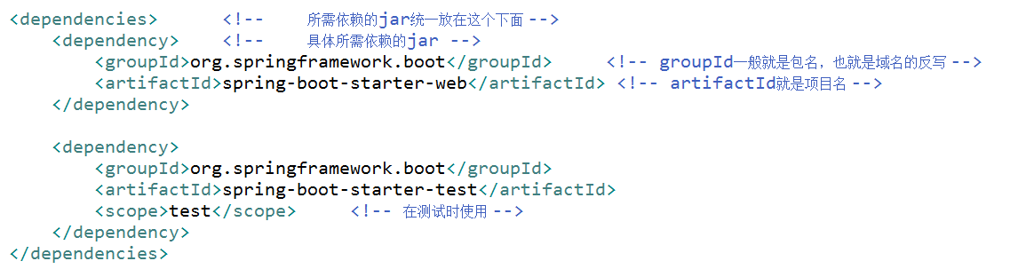
POM.xml

Slide 9
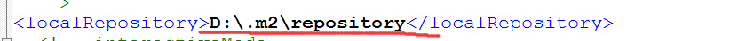
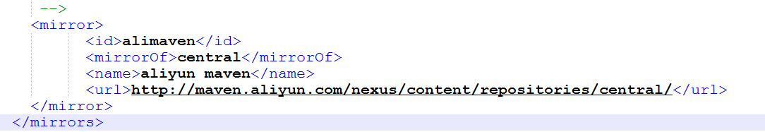
Maven安装与集成
1.学习通下载maven ，解压maven即可。
2. 修改maven安装路径下的conf文件夹中的setting.xml。一处是本地仓储，一处是修改下载镜像，还有是修改默认使用的JDK为1.8。
3. STS集成Maven。

Slide 10
4.1.3 SpringBoot启动类与核心注解
启动类是自动生成的，其名称是项目名+Application
在该类上加上@SpringBootApplication。
@SpringBootApplication是SpringBoot的核心注解，用此注解标注的入口类是应用的启动类。@SpringBootApplication其实是一个组合注解。
n

Slide 11
4.1.4 全局配置文件
在项目的src/main/resouces目录下或在类路径的/config目录下创建一个全局的配置文件application.properties或是后缀为.yml文件，用于修改SpringBoot项目的默认配置值。
关于yml文件，参看https://blog.csdn.net/beginya/article/details/76768968

Slide 12
4.2 Thymeleaf模板引擎
thymeleaf是什么？
简单说， Thymeleaf 是一种模板引擎，它可以完全替代 JSP 。
模板引擎是什么？
模板引擎是以业务逻辑层和表现层分离为目的的，将规定格式的模板代码转换为业务数据的算法实现。
它可以是一个过程代码、一个类，甚至是一个类库。不同的模板引擎其功用也不尽相同，但其基本原理都差不多。
什么是模板引擎？常见的模板引擎有哪些？https://blog.csdn.net/blanceage/article/details/125714796

Slide 13
4.2 Thymeleaf模板引擎
SpringBoot整合thymeleaf
在pom.xml文件中添加以下依赖：
<dependency>
<groupId>org.springframework.boot</groupId>
<artifactId>spring-boot-starter-thymeleaf</artifactId>
</dependency>
thymeleaf快速入门教程https://blog.csdn.net/u014042066/article/details/75614906/

Slide 14
4.2.1 配置thymeleaf视图解析器
#thymeleaf start
spring.thymeleaf.mode=HTML5
spring.thymeleaf.prefix=classpath:/templates/
spring.thymeleaf.encoding=UTF-8
spring.thymeleaf.content-type=text/html
#开发时关闭缓存,不然没法看到实时页面
spring.thymeleaf.cache=false
#thymeleaf end

Slide 15
课堂设计——thymeleaf入门
在src/main/resouces目录下的templates中添加bookList.html（学习通下载）。
在项目中引入Bootstrap（学习通下载static.rar）,将static.rar中的文件copy到项目的static目录中。
在bookList.html <table>标签中编写thymeleaf代码显示图书信息。（参考下页截图）
创建entity包,创建Book.java实体类（学习通下载）。
创建controller包，再创建BookController类，添加方法getBooks()模拟获取booklist（学习通下载getBooks.txt），添加方法toBookList动态显示bookList。
运行项目，访问http://localhost:8080/bookList

Slide 16
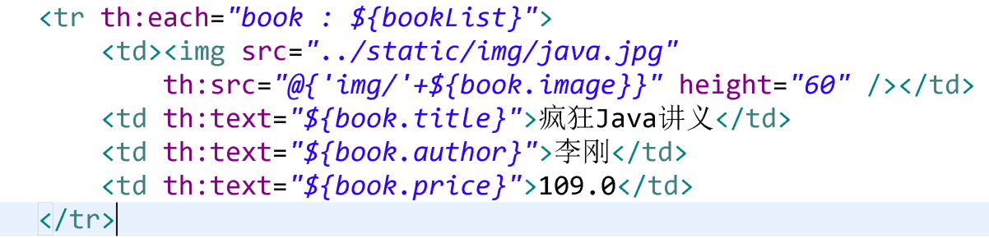

Slide 17

上机作业——thymeleaf应用
thymeleaf
1.显示图书列表每行显示序号；
2.点击书名可以跳转到详细页面；
3.作者名超过6个字符的之后的字符用.....
4.将价格大于等于100的标红；
上机作业

Slide 18
4.3 SpringBoot整合mybatis
（1） 添加依赖
<!-- mybatis -->
<dependency>
<groupId>org.mybatis.spring.boot</groupId>
<artifactId>mybatis-spring-boot-starter</artifactId>
<version>2.2.2</version>
</dependency>
<!-- mysql -->
<dependency>
<groupId>mysql</groupId>
<artifactId>mysql-connector-java</artifactId>
<scope>runtime</scope>
</dependency>

Slide 19
4.3 SpringBoot整合mybatis
（2） 编写application.properties配置文件
#数据源配置
spring.datasource.url=jdbc:mysql://localhost:3306/mybatis?useSSL=false&characterEncoding=utf-8&serverTimezone=GMT%2B8
spring.datasource.username=root
spring.datasource.password=1234
#mybatis配置
mybatis.type-aliases-package=com.xxu.sp1.entity
mybatis.mapper-locations=classpath:mapper/*.xml

Slide 20
4.3 SpringBoot整合mybatis
（3） 创建dao包，在其中创建interface BookMapper，并添加@Mapper注解，编写接口方法List<Book> getBookList()。
（4）在resource目录下创建mapper目录，编写接口实现映射文件BookMapper.xml（学习通下载）
（5）创建service包，在其中创建接口IBookService，并实现接口类BookServiceImpl。
（6）修改BookController的toBookList方法改为调用bookService.getBookList()。

Slide 21
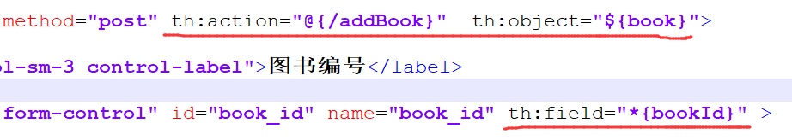
课堂设计——完成添加Book功能
添加addBook.html页面（学习通下载）,并完善代码。
在bookController类中实现toAddBook方法。
在bookController类中实现addBook方法。
在bookList.html中显示添加的图书信息。

Slide 22
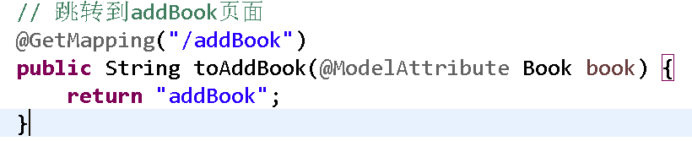
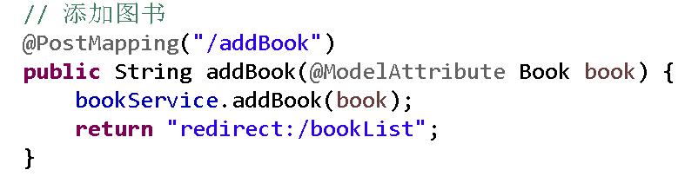

Slide 23
上机作业——修改与删除Book功能
mybatis
1.点击“修改”完成修改图书功能
2.点击“删除”完成删除图书功能
上机作业
学习通下载上机指导书

Slide 24
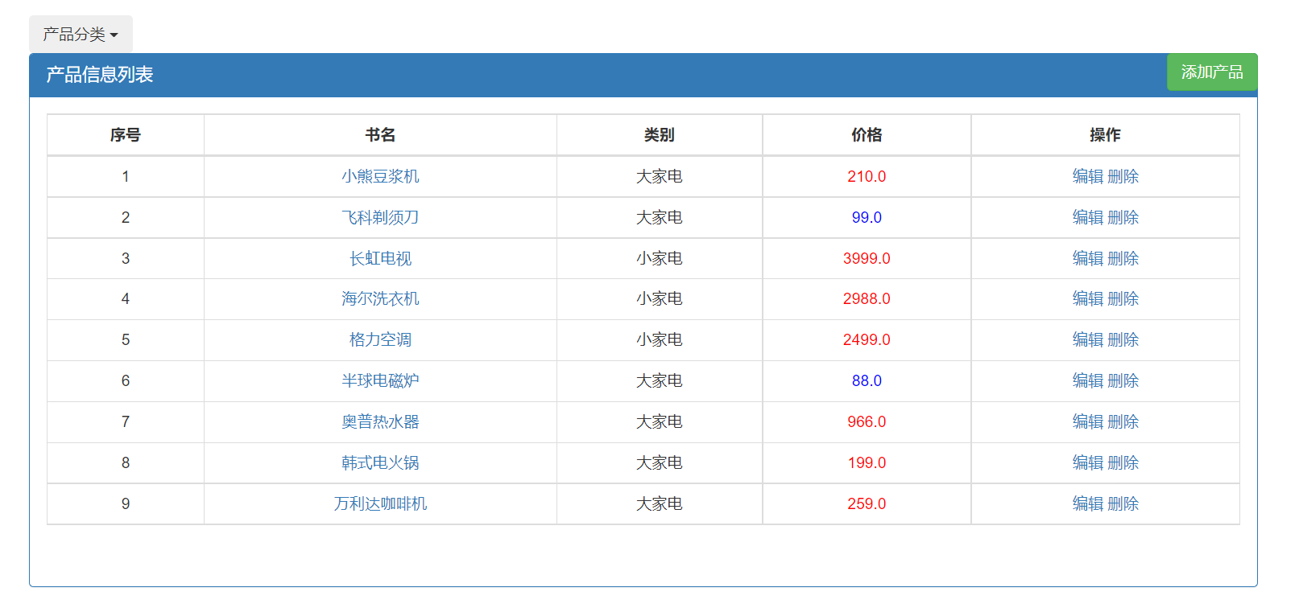
引例——显示product列表
http://localhost:8082/product/list

Slide 25
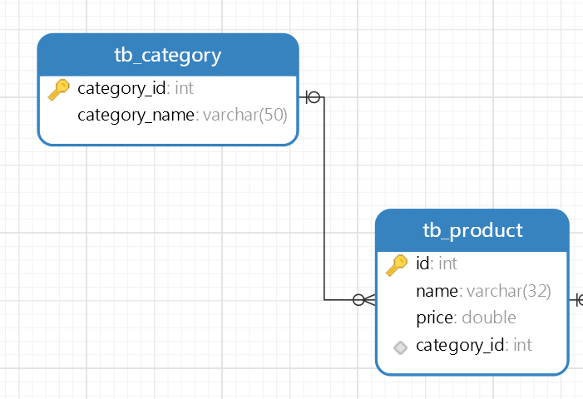
引例——显示product列表及分类

Slide 26
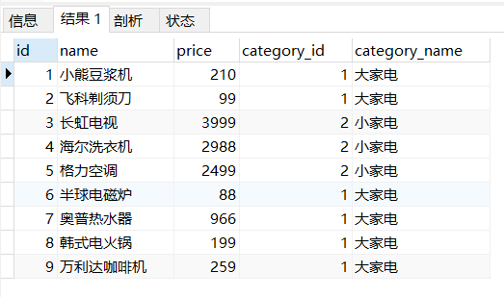
课堂设计——显示product列表及分类
查看数据库mybatis中tb_category与tb_product，编写sql语句查询结果如下：

Slide 27
课堂设计——显示product列表及分类
1. 创建实体类product与category。
public class Category {
Integer categoryId;
String categoryName; }
public class Product {
Integer id;
String name;
Double price;
Integer categoryId;
Category category;
}

Slide 28
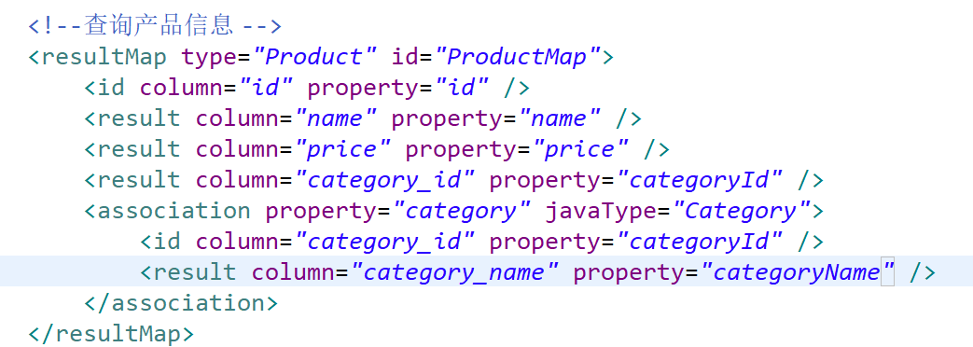
课堂设计——显示product列表及分类
2. 创建接口ProductMapper.java；
3. 创建ProductMapper.xml；
4. 创建ProductService及ProductServiceImpl；
5. 创建ProductController；
6. 创建product_list.html（学习通下载），补充<td>分类</td>相关代码。

Slide 29
4.3.2 mybatis多对一
<resultMap>元素
作用建立自定义映射关系
id 是唯一性表示，type 设置映射关系中实体类型
其包含主要元素：
1. id 表示表中的主键
2. result 属性与列名的对应
3. collection 集合 一对多
4. association 关联 多对一 或一对一
（1）id
映射数据表中主键。
column="列名" property="属性名"
（2）result
正常映射到pojo类的一个属性。
column="列名" property="属性名"

Slide 30
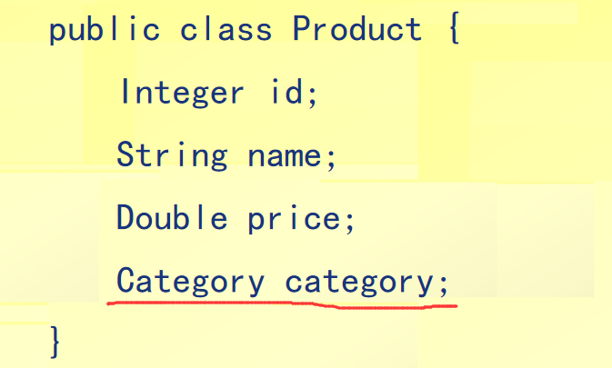
4.3.2 mybatis多对一
（3）collection：
将关联查询信息映射到一个list集合中。
（4）association：
将关联查询信息映射到一个pojo对象中。也就是当pojo对象的属性又是另一个pojo对象。

Slide 31
上机作业——实现分类显示
mybatis
1.点击“分类”下拉菜单，显示所有的分类。
上机作业
2.点击某个分类菜单，显示该分类的所有产品。
学习通下载上机指导书

Slide 32
谢谢大家！

